Slide 1
SOC MMC FPGA Board
Date 2007.4.3
SMT RnD Div 2

Slide 2
Contents
MMC FPGA Board
FPGA Block diagram
P/O

Slide 3
MMC Project
MMC Card device
대상 업체 : 삼성 테크윈
수량 : 연간 1000만개
Technology : 0.18G
프로젝트 기간 : 계약 후 9개월 소요 (Sample Chip 수령까지)
FPGA B/D 총 5장 제작 예정
  블럭도는 첨부 자료 참조

Slide 4
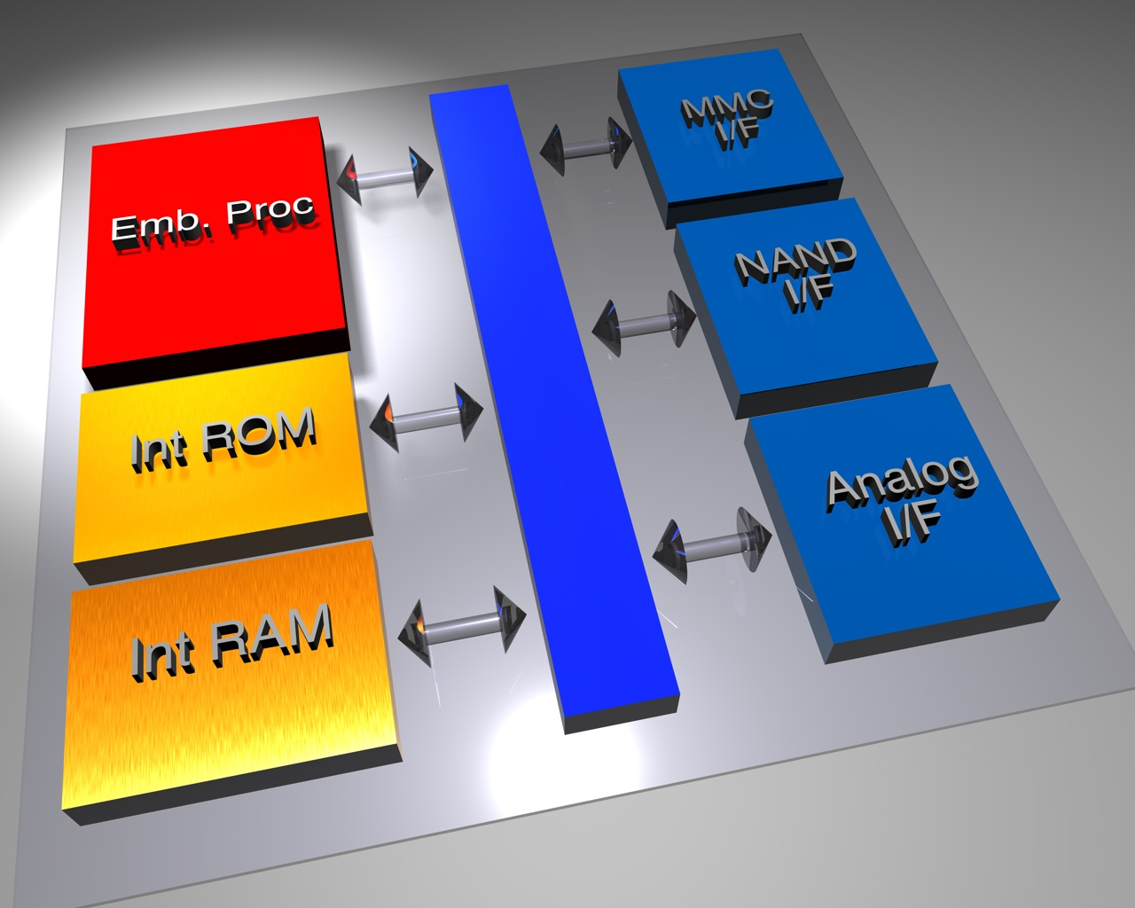
block diagram

Slide 5
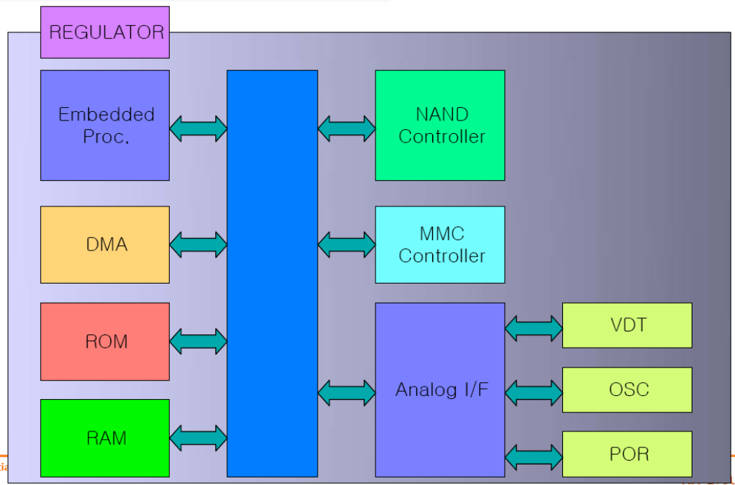
Detailed Block diagram

Slide 6
Summary
[ST Project]
  Processor : 8051 – 100MHz
  Contract Date : 2007/03
  FAB OUT : 2007/12/31
  Process node : TSMC 0.18 G
  Price : about $0.50
  Customer : Samsung Techwin
  Sales forecast : 4.5M / years
  Life cycle : More than 2 years

Slide 7
Major components
8051 100 MHz
Memory Controller
  MMC controller
  NAND controller
Memory
  ROM
  RAM
Analog
  PLL
  OSC
  POR
  VDT

Slide 8
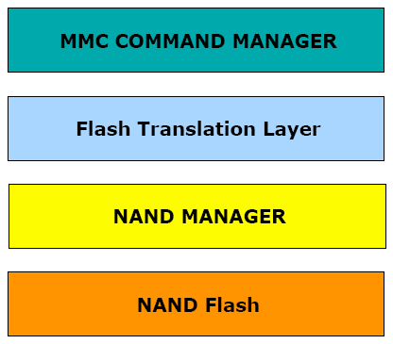
Software Layer
S/W는 Layer별로 계층화 되어 있으며 상황에 따라서 ISP에 의해서 재구성 할 수 있음

Slide 9
일정
[Project : 11 months]
계약 시점
Unit: Month
3 | 1 | 2 | 3 | 2
IP Design
FPGA Test
Top Test Sim
FAB Process
M/P Test
FPGA B’D
RTL Freeze
FAB Out
Completed
On-board Test

Slide 10
Issue
1. Source code open
2. 추가 기능
  MMC 4.2 지원
  SD Card I/F 지원
3. 양산시의 Gang Writer 지원 여부

Slide 11
FPGA Board Block diagram
7 Seg 4 Digit
LED
20 Pin
ㄱ Type Header
40 Pin Socket
FPGA
V4LX60
40 Pin Socket
MMC 3.1 I/F
Power
ROM Emulator
Socket
OSC
MMC 4.0 I/F
20 Pin Female Socket

Slide 12
FPGA Board Block diagram
7 Seg 4 Digit
LED
40 Pin Header
40 Pin Socket
FPGA
V4LX60
NAND Flash
40 Pin Header
40 Pin Socket
Power
ROM Emulator
Socket
OSC

